Slide 1


前端菜鸟带你飞
一年经验的前端菜鸟与你共同探索Vue.js的核心内容和未知“黑洞”
分享人：李永健 Rookie

Slide 2
01
锦鲤雨项目总结
目 录
02
Vue虚拟Dom浅析
CONTENTS
03
diff算法源码剖析
04
你不知道的Vue.js

Slide 3

01
PART
锦鲤雨项目总结

Slide 4
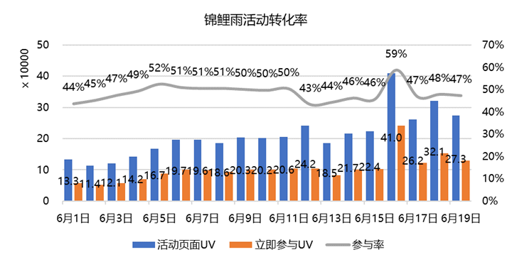
锦鲤雨项目总结
前端技术框架
1.webpack + vue-cli 稳定性高、搭建速度快，专注于业务逻辑开发；
2.Vue全家桶工具 代码风格统一、高度集成；
3.组件式开发 代码复用性高、耦合性低
618期间业务数据
01
6月13日-6月19日期间日均UV为27.0万，参与率为：49%，锦鲤雨共计发出白条券的数量：38万张，累计发出京豆数：294万个；发出618元优惠券数：5张。
02
6月13日-6月19日期间为许愿池日均引流为
3.0万人次，占锦鲤雨活动11%的用户量。

Slide 5
02
PART
Vue虚拟Dom浅析

Slide 6
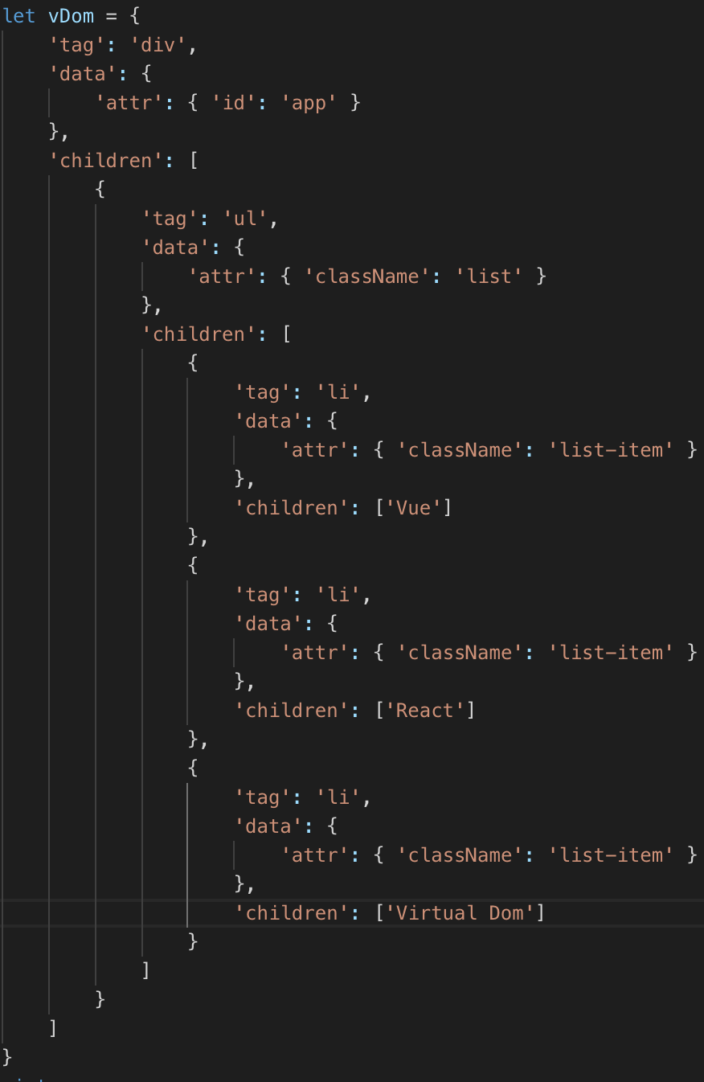
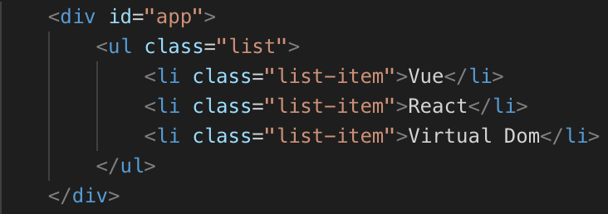
Vue虚拟Dom浅析
什么是虚拟Dom？
虚拟Dom是一个表示真实Dom结构和属性的JavaScript对象，即vNode。

Slide 7
为什么需要创建虚拟Dom？
Vue是数据驱动的，Model驱动View的改变，如果每次数据更新都直接调用Dom API进行Dom操作，会非常耗费性能，原因在于两方面，一方面操作Dom一定会引发渲染树的重绘或重排，大面积的重绘或重排是极其耗费性能的，另一方面类似于获取Dom元素几何属性的操作会引发浏览器引擎的计算，不合理的频繁调用，会造成大量的性能耗费，甚至导致浏览器崩溃。而操作JavaScript对象的成本远远小于操作Dom，并且Vue引入虚拟Dom后，是局部渲染，只渲染变化的部分，这就更加降低性能的耗费了。

Slide 8
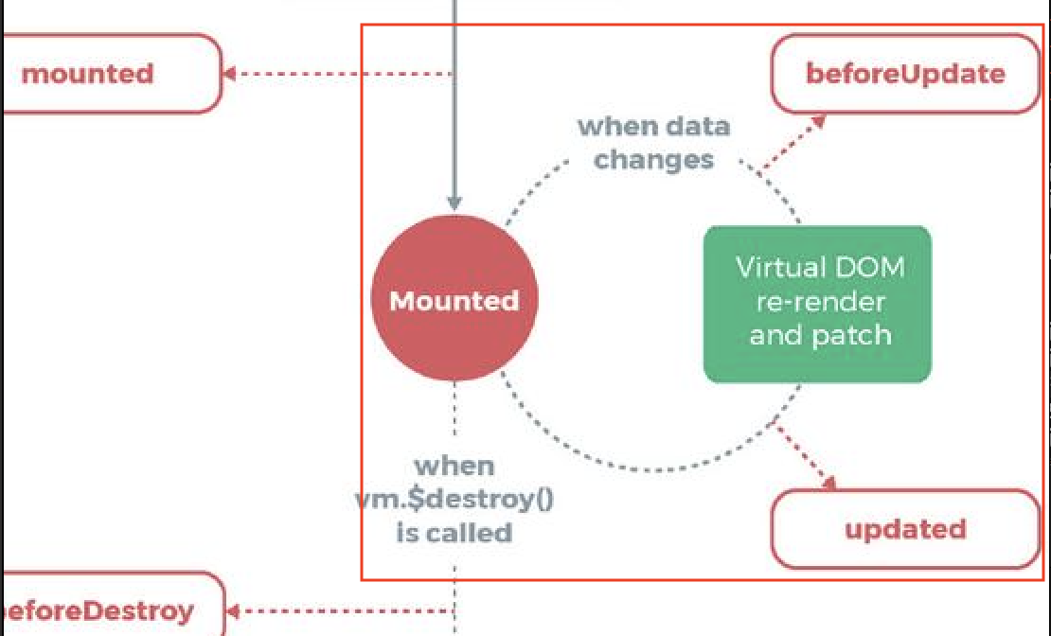
虚拟Dom源码剖析
在本节，我会将Vue的源码尽量简化，抽离出核心的部分，方便理解，并且我们只需要关注update生命周期，如右图。

Slide 9
虚拟Dom源码剖析
1.当数据发生改变时，set方法会让调用Dep.notify通知所有订阅者Watcher，订阅者就会调用patch给真实的Dom打补丁，更新相应的视图。
Vue实例的生命周期:
https://github.com/Lee970660954/rookie/blob/master/vue/codeImg/life.jpeg
patch方法简化代码：
https://github.com/Lee970660954/rookie/blob/master/vue/codeImg/patch.png
updateChildren源码：
https://github.com/Lee970660954/rookie/blob/master/vue/codeImg/updateChildren.png

Slide 10
03
PART
diff算法源码解析

Slide 11
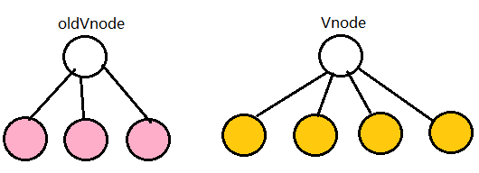
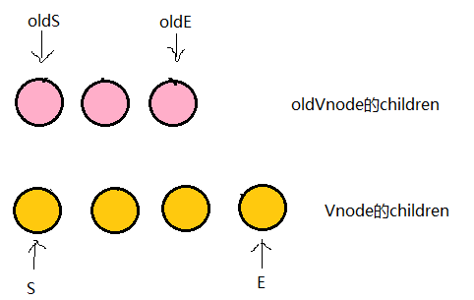
updateChildren方法实现的需求：
1.将Vnode的子节点Vch和oldVnode的子节点oldCh提取出来；
2.oldCh和vCh各有两个头尾的变量StartIdx和EndIdx，它们的2个变量相互比较，一共有4种比较方式。在比较的过程中，变量会往中间靠，一旦StartIdx>EndIdx表明oldCh和vCh至少有一个已经遍历完了，就会结束比较。

Slide 12
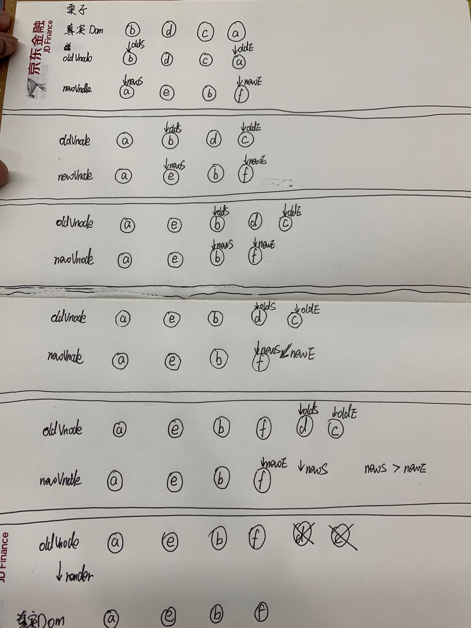

Slide 13
diff规则
1.如果是oldS和newE匹配上了，那么真实dom中的第一个节点会移到最后；
2.如果是oldE和newS匹配上了，那么真实dom中的最后一个节点会移到最前，匹配上的两个指针向中间移动；
3.如果四种匹配没有一对是成功的，那么遍历oldChild，newS挨个和他们匹配，匹配成功就在真实dom中将成功的节点移到最前面，如果依旧没有成功的，那么将newS对应的节点插入到dom中对应的oldS位置，oldS和newS指针向中间移动；
4.oldS > oldE表示oldCh先遍历完，那么就将多余的vCh根据index添加到dom中去；
5.newS > newE表示vCh先遍历完，那么就在真实dom中将区间为[oldS, oldE]的多余节点删掉

Slide 14
04
PART
你不知道的Vue.js

Slide 15
你不知道的Vue.js
1.Vue实例中的data属性是否用function包裹的区别？
2.Vue实例中computed和watch的区别？
3.Vue源码中出现比较多的documentFragment是什么？

Slide 16
THANKS

